Slide 1



Онлайн-платформа для координації волонтерських ініціатив. Back-end
ПІБ, група Супрун Дарина Андріївна
Керівник: ст.викл. кафедри ПІ Віталій Ляпота
18 червня 2025

Slide 2
Мета роботи
Мета роботи: Розробити серверну частину вебплатформи для підтримки волонтерських ініціатив. Система має забезпечувати управління обліковими записами, навичками, категоріями та участю користувачів.
Актуальність роботи: Волонтерська діяльність в Україні є критично важливою, проте досі не має ефективного цифрового інструменту для координації. Існує потреба у платформі, яка об’єднає волонтерів і ініціаторів та спростить взаємодію.
2

Slide 3
Аналіз проблеми (аналіз існуючих рішень)
У ході аналізу розглянуто дві найвідоміші платформи — VolunteerMatch та Timecounts. Обидва рішення діють на глобальному ринку, мають розвинені API та механізми для обліку волонтерів, але орієнтовані переважно на західні моделі взаємодії. VolunteerMatch обмежений у гнучкості структури даних, не передбачає кастомних моделей участі та не підтримує централізоване зберігання медіафайлів. Timecounts має закриту архітектуру, недостатню кастомізацію сховища під специфіку українських ініціатив та потенційні ризики через залежність від сторонніх сервісів.
3

Slide 4
Постановка задачі та опис системи
Проблема: Відсутність єдиної цифрової платформи для координації волонтерської діяльності в Україні призводить до хаотичної організації, втрати даних і дублювання зусиль. Існуючі рішення не забезпечують ефективної взаємодії між волонтерами, ініціаторами та адміністраторами.
Очікувані результати: Очікується створення серверної частини вебплатформи, що забезпечує управління користувачами, проєктами, навичками та ролями з підтримкою REST API. Система повинна мати масштабовану архітектуру, авторизацію на основі JWT і гнучку фільтрацію, придатну для подальшого розвитку.
4

Slide 5
Вибір технологій розробки
У роботі використано серверний фреймворк ASP.NET Core Web API, що забезпечує продуктивну обробку HTTP-запитів і модульну архітектуру. Для збереження даних застосовано документоорієнтовану базу даних MongoDB, яка дозволяє ефективно працювати з гнучкими структурами об'єктів. Зображення (наприклад, аватарки користувачів) обробляються через Azure Blob Storage, що забезпечує масштабованість і безпеку при зберіганні файлів. Авторизація реалізована на основі JWT-токенів, що зберігаються в cookie з атрибутами безпеки (HttpOnly, Secure, SameSite). Інтерфейсна документація API формується через Swagger UI, що спрощує тестування і перевірку функціоналу без клієнтської частини.
5

Slide 6
Архітектура створенного програмного забезпечення
Схема архітектури розробленої системи: Архітектура системи побудована за принципами багаторівневої моделі, де кожен рівень виконує чітко визначені функції. Рівень представлення відповідає за прийом та обробку HTTP-запитів користувачів, бізнес-рівень реалізує основну логіку роботи з проєктами, користувачами, ролями та навичками, а рівень доступу до даних забезпечує з’єднання з базою MongoDB через репозиторії та контекст. Такий підхід дозволяє легко масштабувати систему, змінювати окремі модулі без порушення цілісності, а також забезпечує чітке розмежування відповідальності між частинами застосунку.
Опис ключових компонентів:Ключову роль у системі відіграють сервіси, які реалізують бізнес-логіку — зокрема, обробку ролей користувачів, підтвердження навичок, створення та керування проєктами, реєстрацію участі волонтерів. Контролери отримують запити з клієнтської частини та делегують їх у відповідні сервіси. Репозиторії абстрагують взаємодію з колекціями MongoDB, дозволяючи читати, змінювати та видаляти документи згідно з потребами бізнес-логіки. Окремі допоміжні сервіси забезпечують роботу з хмарним сховищем Azure Blob Storage (зокрема для аватарів) і відповідають за безпечну авторизацію користувачів через JWT-токени з підтримкою cookies. Уся система побудована з урахуванням принципів інверсії залежностей, що забезпечує зручність тестування та можливість гнучкого розширення функціоналу в майбутньому.
6

Slide 7
Опис програмного забезпечення, що було використано у дослідженні
Опис процесу розробки: Проєкт розроблявся ітеративно, з поступовою реалізацією функціоналу згідно з визначеними вимогами до системи. Основна увага приділялась серверній частині, де поетапно впроваджувалися механізми реєстрації, автентифікації, управління проєктами та ролями користувачів. Кожен модуль попередньо тестувався через Swagger UI, що дозволяло перевірити коректність REST API без потреби в клієнтському інтерфейсі. Логіка додавалась у вигляді окремих сервісів, що забезпечує масштабованість і спрощує підтримку коду.
Вибрані мови програмування та фреймворки: Основною мовою програмування для бекенду обрано C#. Серверна частина реалізована на базі ASP.NET Core Web API, який забезпечує обробку HTTP-запитів, гнучку конфігурацію маршрутизації та інтеграцію з механізмами авторизації. Для зберігання даних використано MongoDB — документоорієнтовану СУБД, що дозволяє працювати зі складними вкладеними структурами. Для зберігання файлів та роботи зі статичними об’єктами залучено хмарний сервіс Azure Blob Storage.
7

Slide 8
Дизайн системи
Для організації архітектури застосовано багаторівневий підхід (layered architecture), який розділяє відповідальності між рівнями: контролери, сервіси, репозиторії та DTO-моделі. Це дозволяє досягти високої модульності, повторного використання коду і легшої підтримки. Усі залежності між компонентами інжектуються через DI-контейнер, що реалізує принцип інверсії залежностей. Валідація, логування та обробка помилок винесені у відповідні проміжні шари, що спрощує керування побічною логікою. Особливу увагу приділено авторизації з розмежуванням прав доступу згідно з ролями користувачів. Розробка почалась із формалізації вимог, моделювання ER-структури та створення прототипів API. Далі було реалізовано ключову бізнес-логіку: автентифікацію, керування користувачами, проєктами, категоріями та участю. Після цього додано можливості для роботи з файлами, зокрема з аватарами через Azure Blob. Сервіси тестувалися через Swagger до реалізації фронтенду, що пришвидшувало виявлення помилок. Під кінець були додані механізми логування, захисту токенів і логіка каскадного видалення пов’язаних об’єктів. У бекенді використано ASP.NET Core Web API як основний фреймворк для реалізації логіки і маршрутизації запитів. MongoDB застосовується як основна база даних, завдяки своїй гнучкості для зберігання вкладених документів. Для обробки медіафайлів використовується Azure Blob Storage — надійне та масштабоване хмарне сховище. Авторизація реалізована через JWT-токени, які зберігаються в cookie з підвищеним рівнем безпеки (HttpOnly, Secure). Вся система протестована за допомогою Swagger UI, що забезпечило перевірку API до запуску клієнтської частини.
8

Slide 9
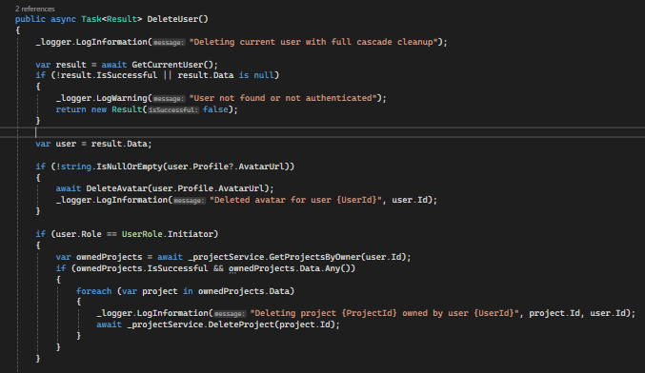
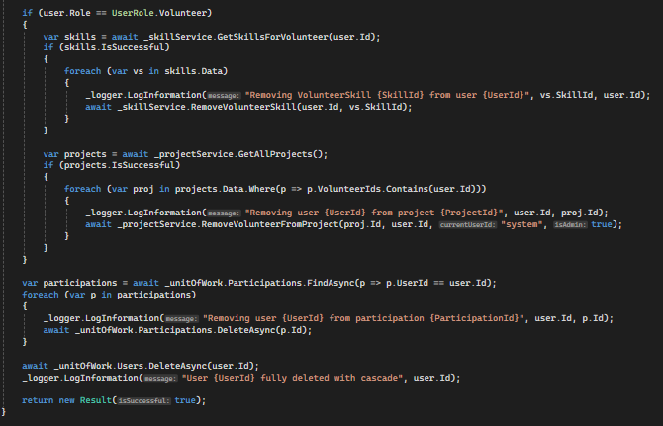
Приклад реалізації
9

Slide 10
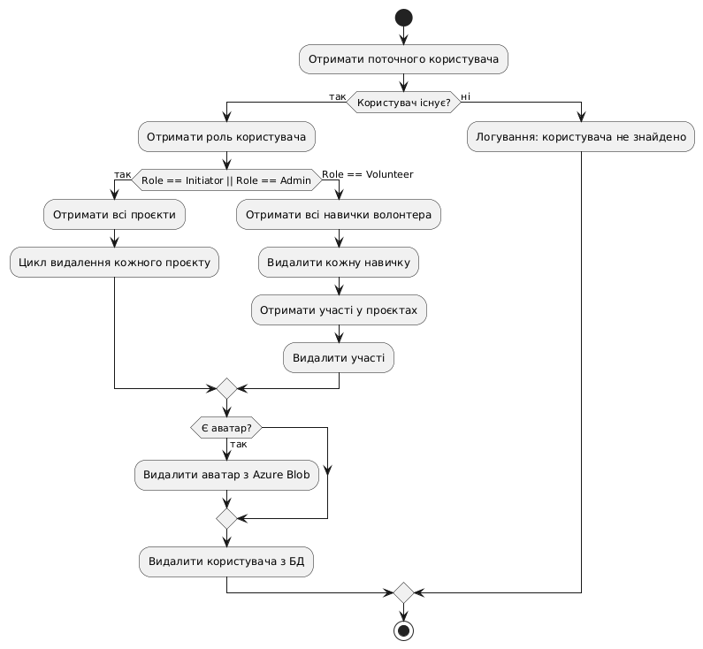
Приклад реалізації
Діаграма активності каскадного видалення користувача
10

Slide 11
Тестування
У рамках розробки серверної частини системи ImpactFlow тестування функціональності проводилось шляхом ручового виклику HTTP-запитів через Swagger UI, що дозволило перевірити всі основні сценарії взаємодії з API без використання клієнтської частини. Особливу увагу приділено перевірці автентифікації, авторизації, логіки оновлення токенів та обмежень доступу відповідно до ролей користувачів. Кожен ендпоїнт протестовано на типові, граничні та помилкові кейси — зокрема, перевірку відповіді системи у випадках відсутності токена, недійсної ролі чи некоректних вхідних даних. Тестувалися також складні запити на фільтрацію, сортування та пошук, а також логіка оновлення аватара, збереження в Azure Blob і коректне видалення старих файлів. Незважаючи на відсутність автоматизованих unit- або integration-тестів, архітектура проєкту дозволяє легко інтегрувати їх у майбутньому. Для цього можливо використати такі інструменти, як xUnit, Moq і FluentAssertions, що забезпечать високу гнучкість та контрольованість при масштабуванні системи.
11

Slide 12
Підсумки
Платформа ImpactFlow продемонструвала високу реалістичність і корисність розроблених результатів, оскільки вирішує актуальну суспільну проблему децентралізованої волонтерської координації. Вже на етапі MVP реалізовано функціонал, який дозволяє організаторам ефективно створювати ініціативи, а волонтерам — шукати їх відповідно до своїх навичок і доступності, що підтверджує прикладну цінність системи.
Завдяки використаним технологіям (MongoDB, Azure, JWT, ASP.NET Core), система може бути легко адаптована до потреб ГО, муніципальних служб або ініціатив громадянського суспільства. Архітектура дозволяє масштабувати застосунок, під’єднувати мобільні клієнти, додавати аналітичні модулі або навіть перетворити платформу на хмарне рішення для сторонніх замовників.
Щодо подальшого розвитку, існує цілий спектр напрямів: впровадження системи рейтингу, розширення профілів, додавання real-time функцій (чатів, повідомлень), підтримка мультимовності, покращення безпеки через 2FA. Система вже зараз має добрий технічний фундамент і продуману архітектуру, що дозволяє не лише обслуговувати поточні потреби, а й рухатися в напрямку повноцінної цифрової платформи нового покоління.
12

